Slide 1
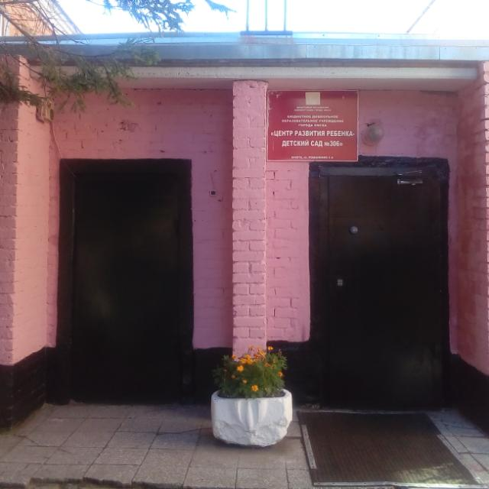
28 апреля – всемирный день охраны труда в
БДОУ «ЦРР –Детский сад №306»

Slide 2
С Днём охраны труда! Соблюдайте правила всегда. Чтобы на работе травм не получать, О безопасности не нужно забывать!
И всегда Вы будьте осторожны, Делайте лишь только то, что можно. Пусть здоровью ничего не угрожает, Работа только радость вызывает.

Slide 3
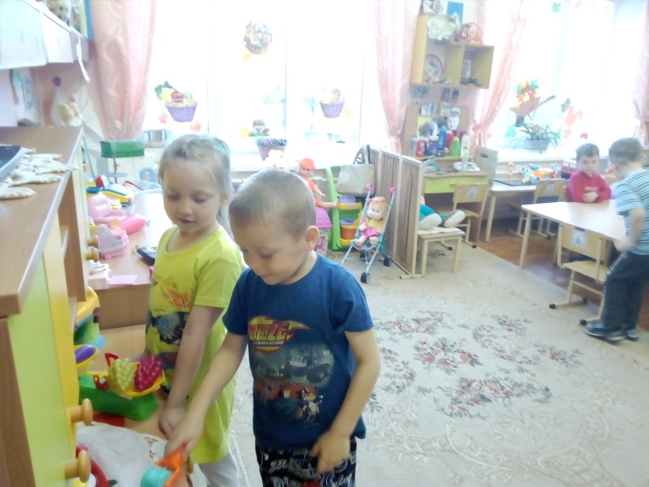
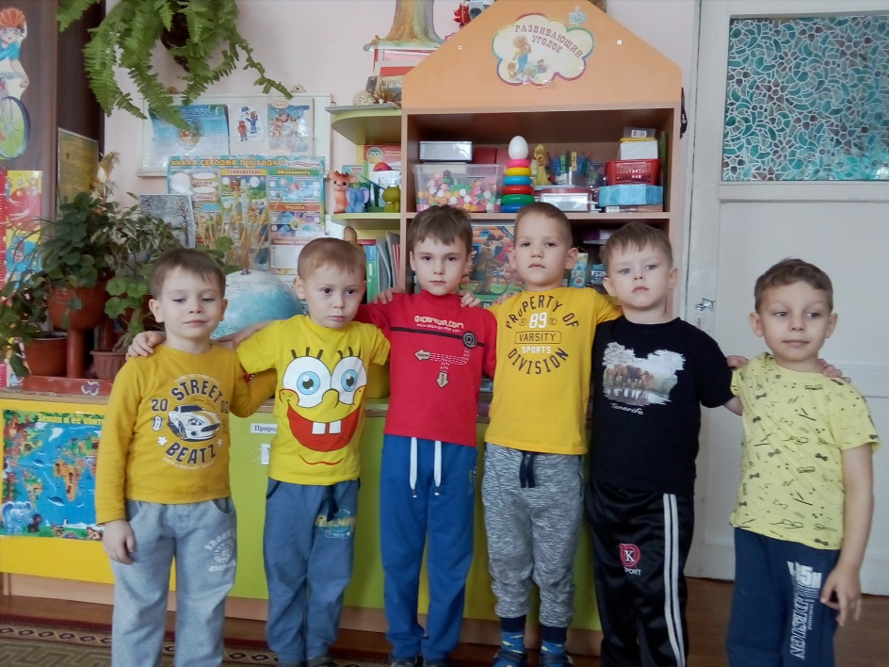
В группе
Шкаф с игрушками стоит… Всё устойчиво на вид. Стоит лишь за шкаф тот взяться , Начинает он качаться… Шкаф к стене не закреплён?! Стой! Травмоопасен он!!!

Slide 4
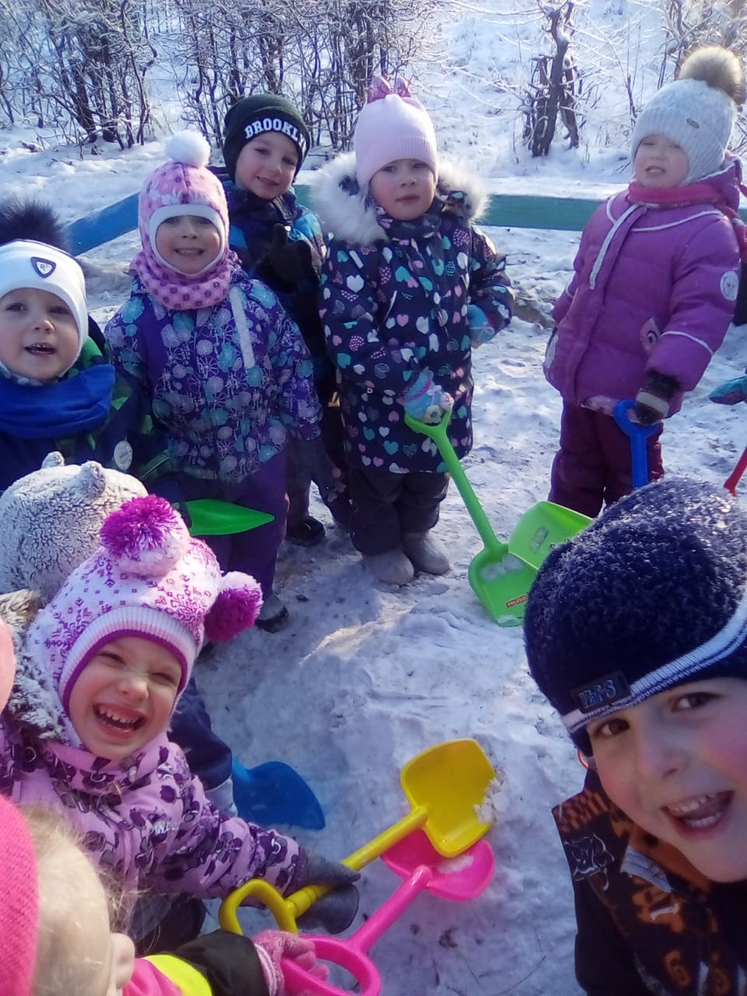
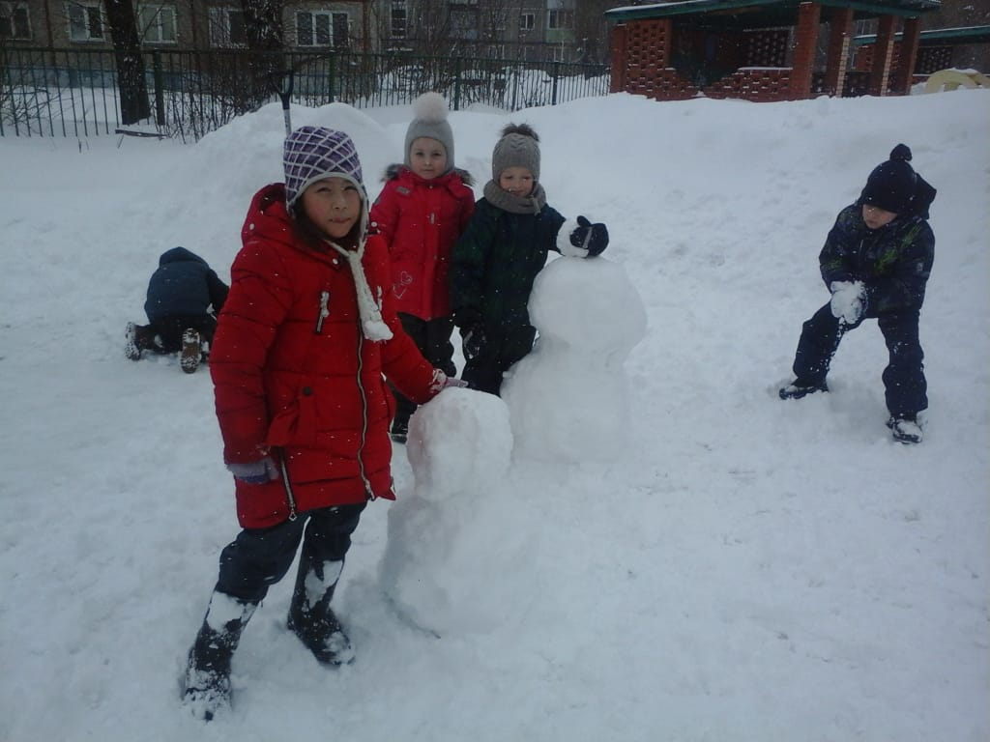
На улице
Как красивы каблуки – Как изящны, высоки! Но догнать в них Витю с Машей – Шансов, в общем, никаких! Обувь вы переобуйте – И здоровьем не рискуйте! Ведь ходить без каблуков И удобно, и легко!

Slide 5
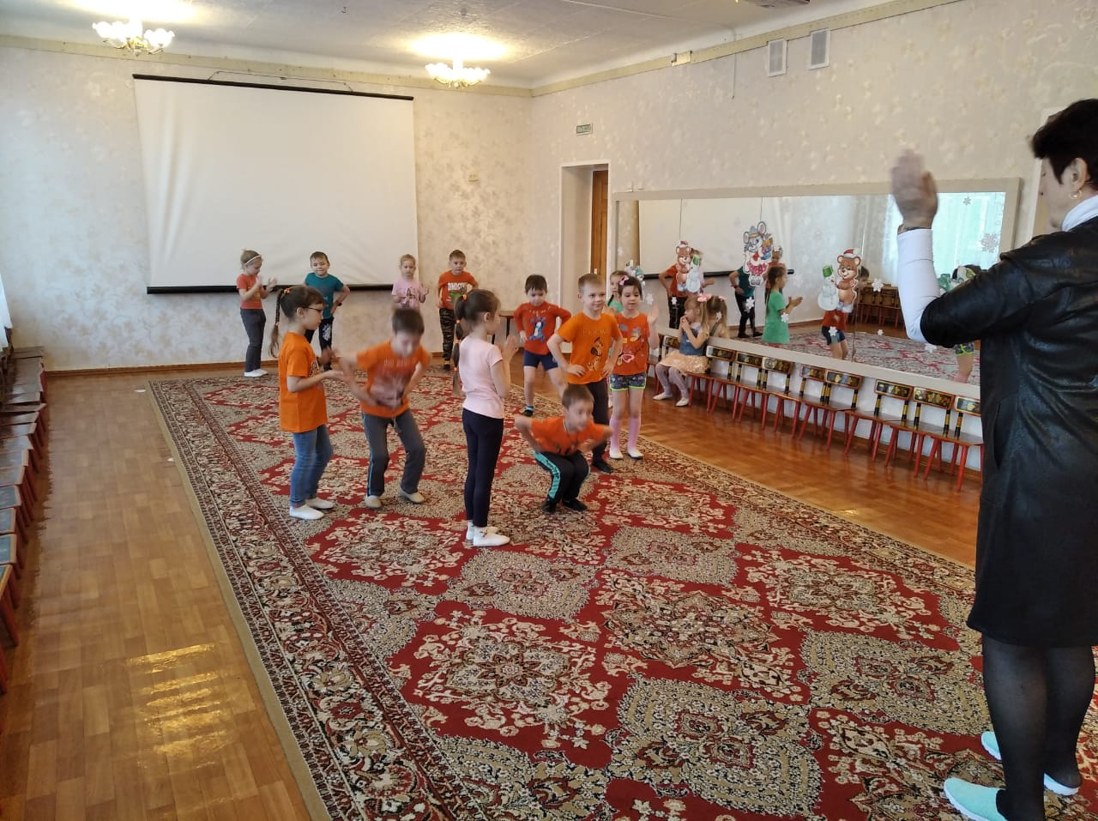
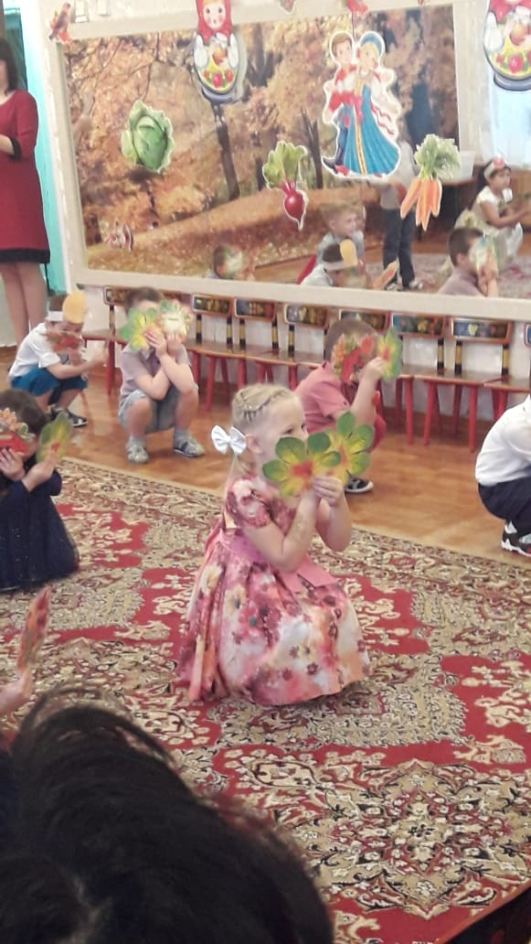
В музыкальном зале

Slide 6
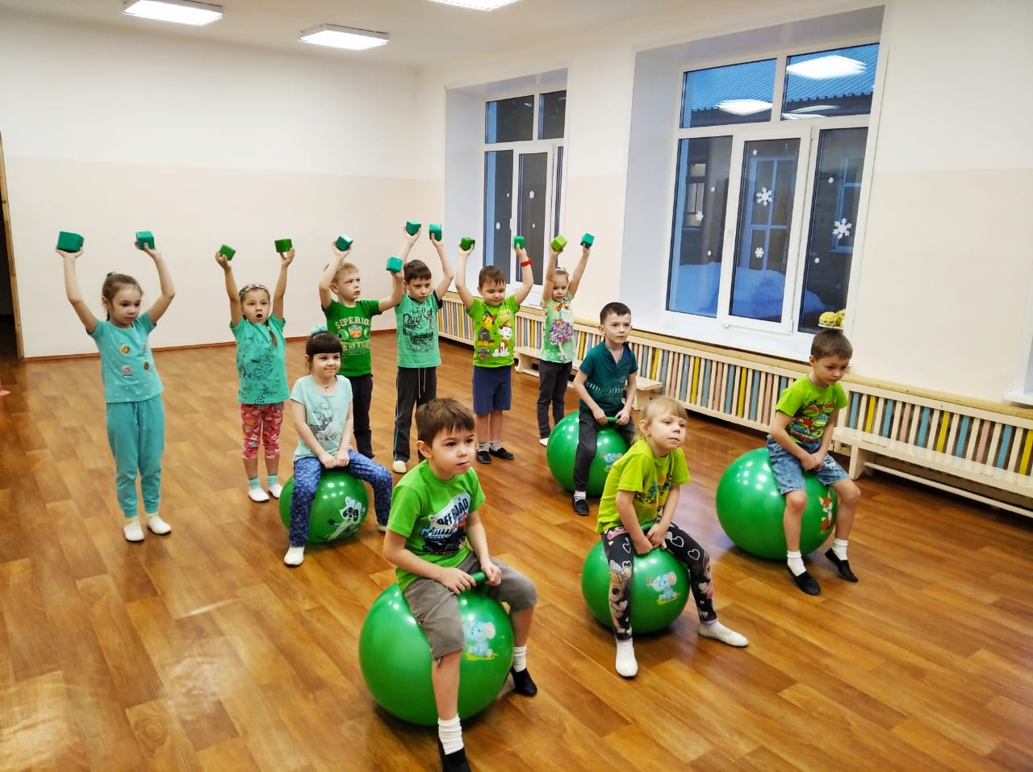
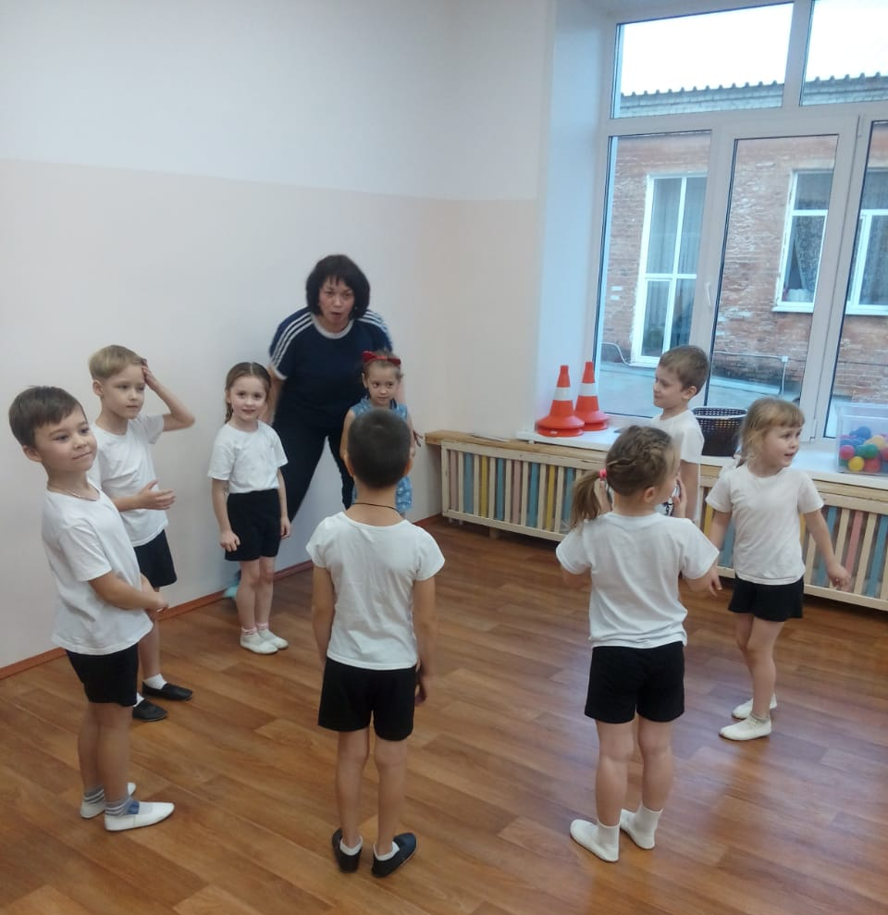
В физкультурном зале

Slide 7
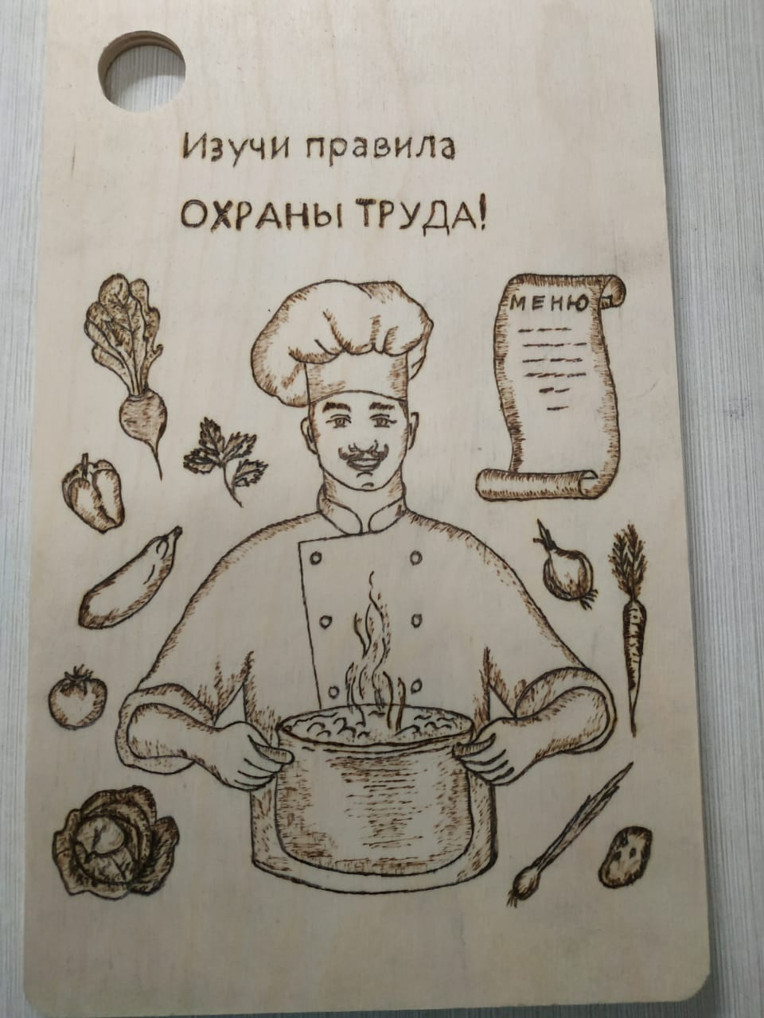
В пищеблоке
Работу выполнил Гащицкий Саша
группа « Дружные ребята»

Slide 8
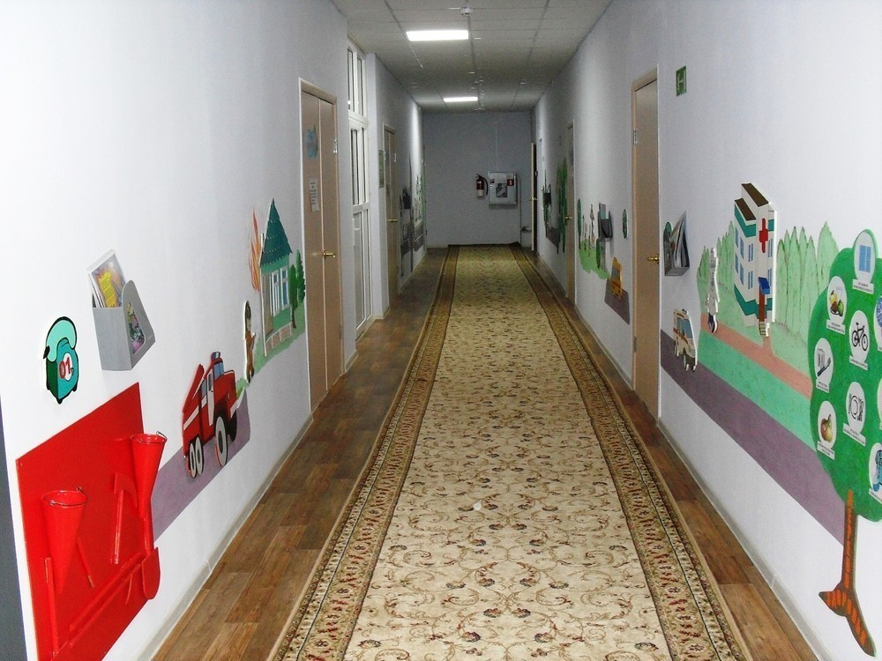
В коридоре
Отчего так пол блестит? - Оттого, что он помыт! Но не высохла вода – Значит, может быть беда! Если кто-то поскользнётся – Травмы тут не избежать. Если вы полы помыли – Воду нужно вытирать!

Slide 9
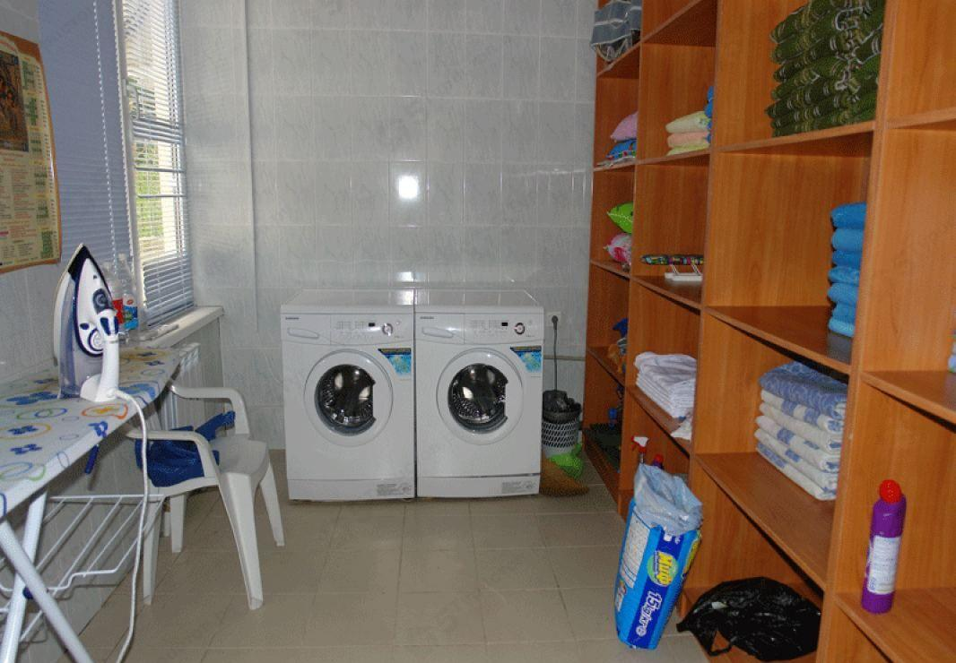
В прачечном цехе
На столе утюг стоит, Огонёк на нём горит… В спешке про утюг забыли И его не отключили… Чтоб пожара избежать - Утюг нужно отключать! Уходя, свет гаси, Все приборы проверь! Лишь потом можешь ты Закрывать смело дверь!

Slide 10
Если видишь задымленье, Действуй ты без промедленья! Тут закон для всех един – Набирайте 01! Не спеши спасаться бегством, Бой веди подручным средством. Если бой организован, То очаг локализован.

Slide 11
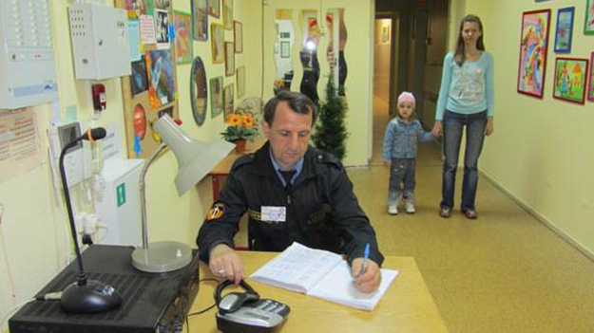
На вахте
Кто оставил здесь пакет? Что в пакете за предмет? Обнаружили всё быстро – И угрозы больше нет! Посторонние предметы – Нехорошая примета! Бдительность и безопасность В детсаду – такая важность!

Slide 12
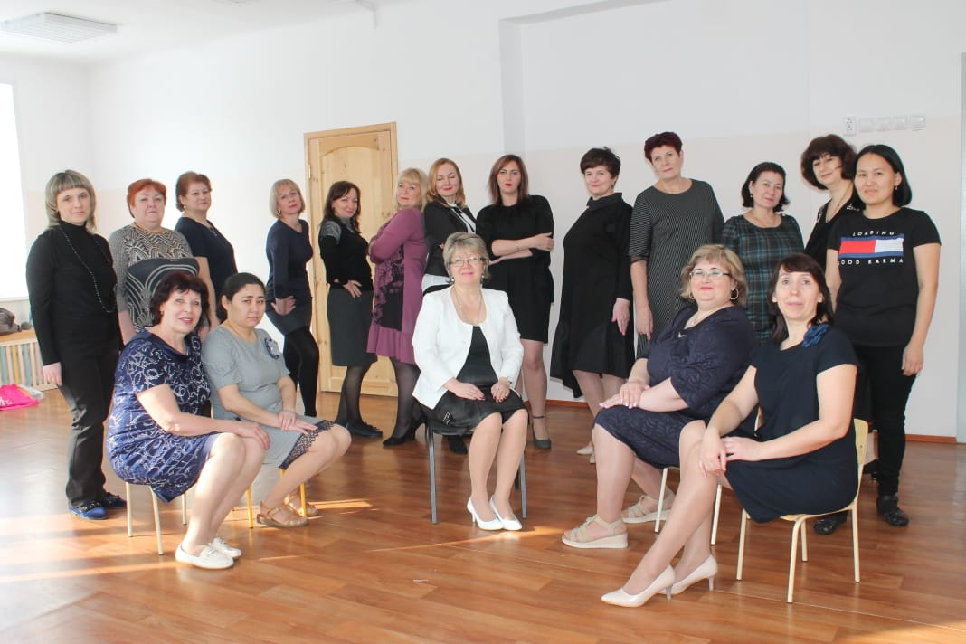
Совместная комиссия по охране труда и технике безопасности
в БДОУ «ЦРР – Детский сад № 306»

Slide 13
Так пусть же безопасным будет труд! Пусть в детский сад все радостно идут. Ушибов, травм не будет никогда! Здоровы будьте, счастливы всегда! Детский сад – наш дом родной, Все здесь трудятся с душой! Чтоб нигде не упасть, Не сломать чего то вдруг Чтоб минула напасть – Будь внимателен, друг! Потому что очень классно Всем работать безопасно! Про охрану труда Нужно помнить нам всегда! Ведь охрана труда Это здорово! Да?

Slide 15
Подготовила член комиссии по охране труда
БДОУ «ЦРР- Детский сад № 306»
Шилова Н.Н.

